Slide 1


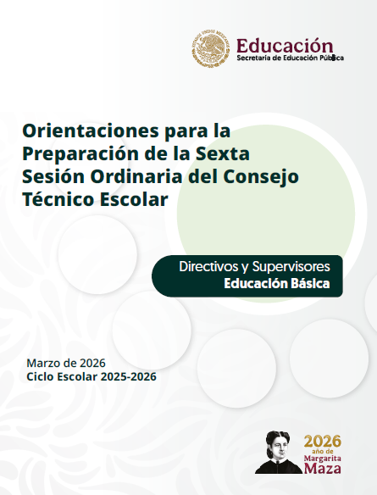

Orientaciones para la Preparación de la Sexta Sesión Ordinaria del Consejo Técnico Escolar
Marzo de 2026
Ciclo Escolar 2025-2026

Slide 2
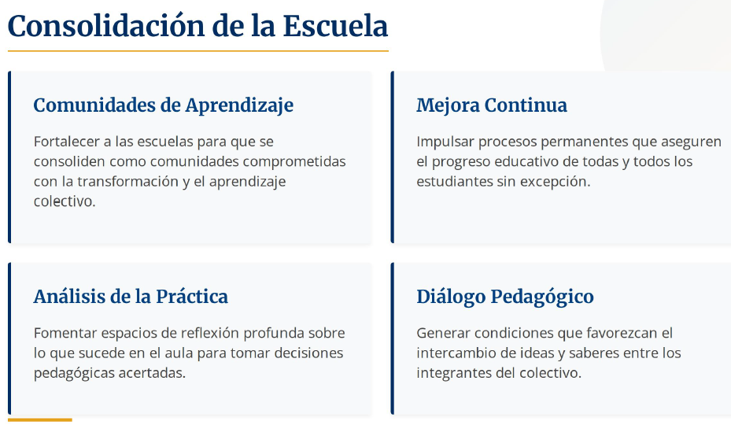
Presentación
Estimadas directoras y supervisoras, estimados directores y supervisores:
Objetivos fundamentales:

Slide 3
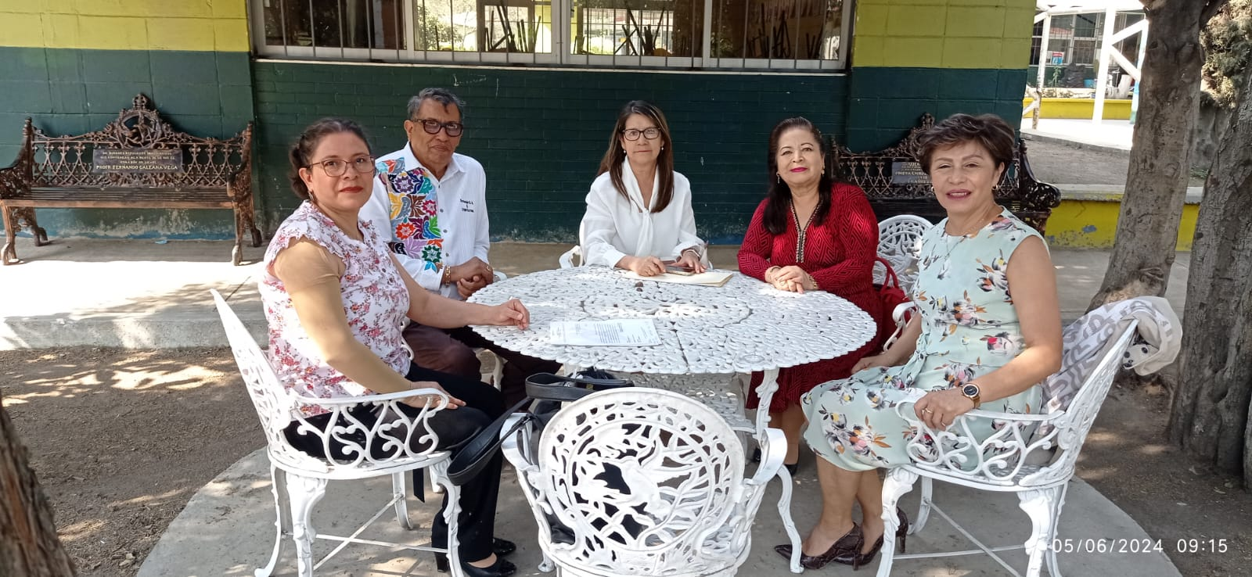
En esta sesión se propone, en primer lugar, reflexionar acerca de la práctica directiva distribuida, entendida como una forma de liderazgo que se construye y se ejerce de manera compartida entre las y los integrantes del colectivo escolar.

Slide 4
Equipos Directivos y de Supervisión
Los líderes escolares adquieren un papel fundamental para:
Orientar a las y los docentes en su labor cotidiana.
Generar condiciones que permitan la reflexión y el intercambio.
Facilitar la toma de decisiones colectivas para mejorar aprendizajes.

Slide 5
La mejora educativa no depende únicamente de la acción individual de la dirección.
Se construye mediante el trabajo colaborativo, la corresponsabilidad y la participación activa de todo el colectivo docente.
Un enfoque de liderazgo compartido

Slide 6
La conducción del Consejo Técnico Escolar no es una tarea exclusiva del Directivo:
Preparación compartida: Maestras y maestros deben co-liderar el espacio de CTE.
Reflexión de la práctica: Sobre sus inquietudes, retos y éxitos de la labor diaria frente a grupo.
Saberes entre pares: Aprender de lo que cada colega aporta desde su propia experiencia y conocimientos situados.
Más allá de insumos: Priorizar el intercambio humano sobre la simple revisión de lecturas o documentos externos.

Slide 7
La función Supervisora
Acompañamiento Pedagógico
Enriquecer la reflexión sobre la función supervisora como motor de cambio.
Identificación de buenas prácticas.
Reconocimiento de retos comunes.
Fortalecimiento de los colectivos docentes.

Slide 8
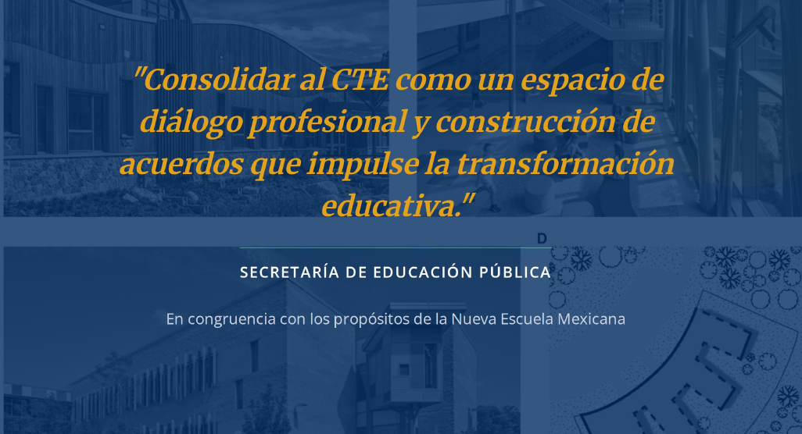

Slide 9
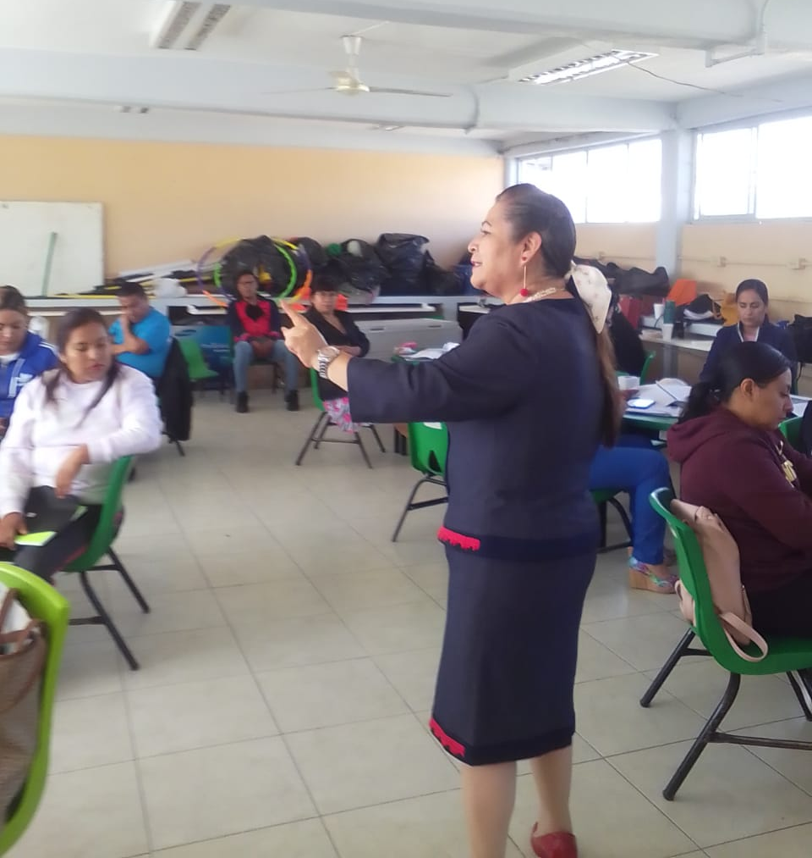

Agenda de Trabajo
Para la preparación de la Sexta Sesión Ordinaria del Consejo Técnico Escolar (CTE) se les propone abordar los siguientes temas:
La práctica directiva distribuida. Un liderazgo compartido.
Preparación de la Sexta Sesión Ordinaria del CTE.
3

Slide 10
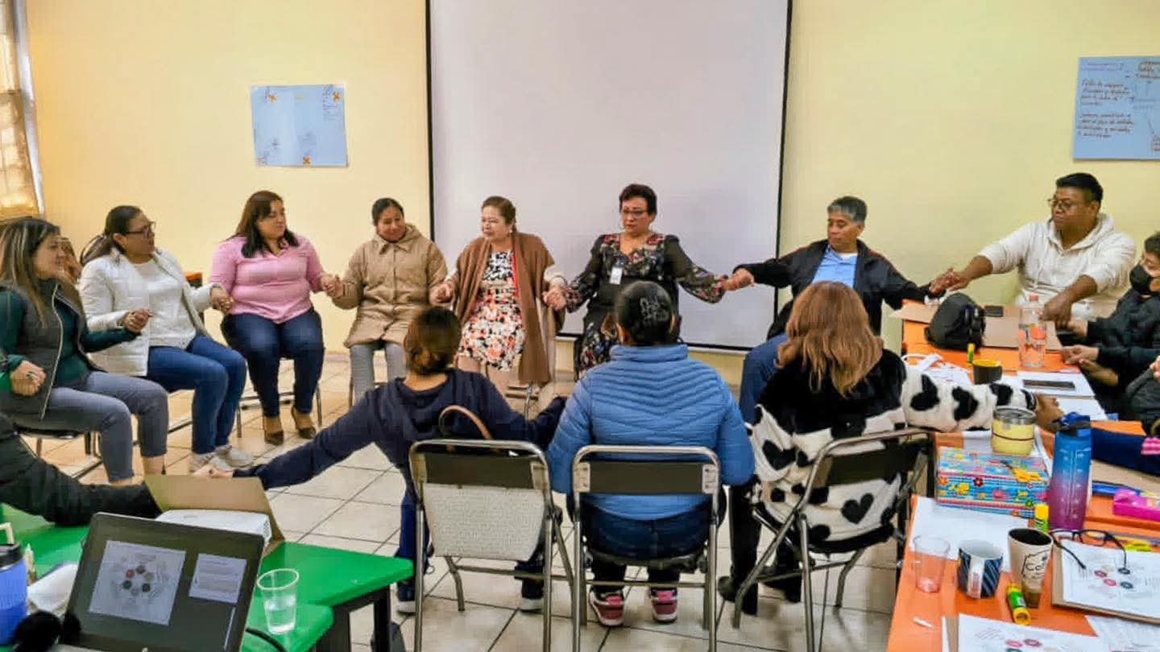
Propósitos
Reflexionar acerca de la importancia de la práctica directiva distribuida para impulsar la mejora en la escuela.
Preparar la Sexta Sesión Ordinaria del C.T.E.

Slide 11

Orientaciones
La práctica directiva distribuida. Un liderazgo compartido
En la sesión anterior se propuso iniciar la reflexión sobre la función directiva, cuyas capacidades de gestión adquieren nuevos sentidos y demandan mejores prácticas para enfrentar los retos que implica consolidar a los colectivos docentes como comunidades de aprendizaje y cristalizar en las escuelas los propósitos de la Nueva Escuela Mexicana.
Una práctica directiva distribuida es esencial para la consolidación de comunidades de aprendizaje. Pero ¿qué entendemos por una dirección escolar distribuida?, ¿por qué es importante?, ¿qué beneficios ofrece este tipo de dirección escolar?

Slide 12
La clave para transformar la educación reside en la labor de cada escuela y su colectivo docente.
Una Reforma Educativa no se da por decreto.
La autonomía en la gestión y el desarrollo del currículum por las propias escuelas adquiere un lugar central.

Slide 13
Por ello, se ha llegado a considerar que el núcleo del cambio educativo se sitúa, no a nivel micro de la sala de clase ni en el macro de las estructuras del sistema, sino en ese nivel meso o intermedio que son las condiciones organizativas del establecimiento escolar. Cada escuela se constituye, así, en el epicentro de cualquier esfuerzo de mejora, como contexto de formación e innovación. (Domingo Segovia, 2019, p. 897)

Slide 14
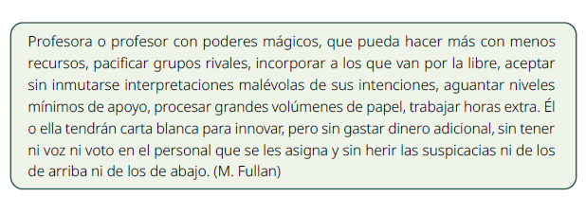
Cuando hablamos de la práctica directiva, casi siempre nos referimos al quehacer de la directora o el director de la escuela, a quienes asociamos cualidades de líder que debe poseer para llevar a buen puerto el aprendizaje de los estudiantes y el funcionamiento de la escuela.
Fullan (citado en Campo, 2006), presentó una imagen (en la que seguramente podrán reconocerse) con respecto a lo que implica ser directora o director escolar:

Slide 15
Este “retrato” del directivo apunta al ejercicio de un liderazgo individual y jerárquico y, como ya se mencionaba en la sesión anterior, “La dirección en las organizaciones modernas es cada vez más compleja y resulta difícil —a veces imposible— encontrar todas las características necesarias en una sola persona” (Campo 2006).
En este sentido, cuando hablamos de una práctica directiva distribuida o un liderazgo distribuido, nos referimos a la acción colectiva y no a la acción de una sola persona, en torno al logro de los propósitos de la escuela. Esto no implica minimizar la importancia de la figura directiva; por el contrario, esta adquiere mayor relevancia, ya que es a través de su liderazgo que se desarrolla la acción colectiva. Con un conocimiento profundo del contexto escolar, así como de las capacidades, necesidades y habilidades de sus docentes, la directora o el director podrá organizar eficazmente al personal, los recursos materiales y las condiciones estructurales y culturales para alcanzar las metas que como escuela se han propuesto.

Slide 16

El video El liderazgo distribuido ofrece otros elementos acerca de la importancia y los beneficios de organizar o conducir la escuela con la participación de todos los actores, se les sugiere observarlo.

Slide 17
Una práctica directiva distribuida se basa en una cultura de colaboración donde se comparten responsabilidades, se dialoga y se construyen soluciones colectivas. Todas y todos los integrantes del colectivo asumen responsabilidades, participan en la conducción de los procesos y toman decisiones, según sus capacidades y experiencia. Es importante identificar y aprovechar las habilidades y conocimientos de cada integrante para que puedan asumir roles de liderazgo en diferentes ámbitos.

Slide 18
A partir de los elementos anteriores, se les sugiere reflexionar en torno a su propia práctica directiva y dialogar para construir acuerdos en torno a los alcances del liderazgo distribuido. Las siguientes preguntas pueden ayudar a la reflexión:
¿Qué tipo de prácticas directivas ejercen en sus escuelas o zona escolar?, ¿considera que usted se rige bajo el principio de “para hacer bien las cosas, las debe hacer una misma/uno mismo”?, ¿qué habilidades y capacidades identifica en las y los integrantes de su colectivo?, ¿qué responsabilidades delega en ellas o ellos?, ¿cuáles asume usted como directora o director?

Slide 19
¿Qué implica distribuir responsabilidades en el colectivo o en la zona escolar?
¿Qué implica tomar decisiones de manera conjunta o construir soluciones colectivas?
¿Consideran que el liderazgo distribuido supone que todas y todos participen en todo?, ¿por qué?, ¿qué tareas corresponden a las directoras o los directores?

Slide 20
Preparación de la Sexta Sesión Ordinaria del CTE
La preparación de la Sexta Sesión Ordinaria del CTE con su colectivo docente es una oportunidad para fortalecer el liderazgo distribuido. A partir de lo que han revisado, se sugieren algunas ideas que pueden considerar para favorecer la participación y la corresponsabilidad de todas y todos los integrantes del colectivo en la sesión.
Convoque a algunas o algunos docentes de su escuela a coordinar los trabajos de la Sexta Sesión Ordinaria del CTE.

Slide 21
Defina el propósito de la sesión junto con las y los docentes encargados de coordinar las actividades. Compartir las visiones de la dirección y del personal docente sobre los retos del tema enriquecerá su perspectiva; esto facilitará la definición de las actividades, las preguntas de reflexión y los insumos que se presentarán al colectivo.
Del tema que seleccionaron para la sesión, revisen en conjunto los insumos propuestos y elijan uno, el que crean más pertinente, el que les ofrece más elementos para analizar, esclarecer o contrastar sus saberes docentes, sus prácticas o retos.

Slide 22
Identifiquen posibilidades para relacionar las ideas relevantes del insumo, con los saberes y experiencias que viven cotidianamente las y los maestros, por ejemplo:
En el tema de Planeación didáctica se propone el insumo “Planear, mediar y Evaluar desde el Aprendizaje situado” de María Alejandra Díaz Rosales (2018), que plantea lo siguiente:
La planeación es una tarea inminente en el desarrollo de la docencia. Es la manera en que se favorece la integración de diversos elementos de la currícula oficial e institucional, así como los objetivos y estrategias determinadas que podrán apoyar la construcción de aprendizajes y el logro de las competencias planteadas.

Slide 23
A partir de esta idea, en la sesión se podría analizar en colectivo una planeación didáctica y dialogar sobre la forma en que integra o no los elementos del Plan de Estudio (Contenidos, Procesos de Desarrollo de Aprendizaje, los Ejes Articuladores en las actividades didácticas que plantean, la evaluación formativa, entre otros).
También podrían dialogar en torno a los elementos que “faltan” o aquellos que “agregaron” a la planeación, ¿por qué decidieron incorporarlos?, ¿qué les aportan?, ¿qué dejan fuera al no incorporarlos?, entre otros aspectos.

Slide 24
Además de los elementos de la planeación didáctica, podrían dialogar en torno a su implementación, los ajustes que realizaron durante su puesta en marcha en el salón de clases, lo que les resultó bien, pero también las dificultades que tuvieron.
Este ejercicio puede resultar más provechoso que solo leer el insumo y presentar sus ideas principales. Recuerden que los insumos están sugeridos como apoyos para clarificar y discutir ideas, pero el recurso más importante en el CTE son los saberes, experiencias y conocimientos prácticos del colectivo.
Finalmente, en la reunión de directivos y supervisores pueden dialogar sobre algunas estrategias que hayan realizado para promover la participación de las y los docentes en la coordinación de las actividades, pero sobre todo en las formas de motivar al colectivo para dialogar de manera reflexiva sobre el tema que seleccionan.

Slide 25
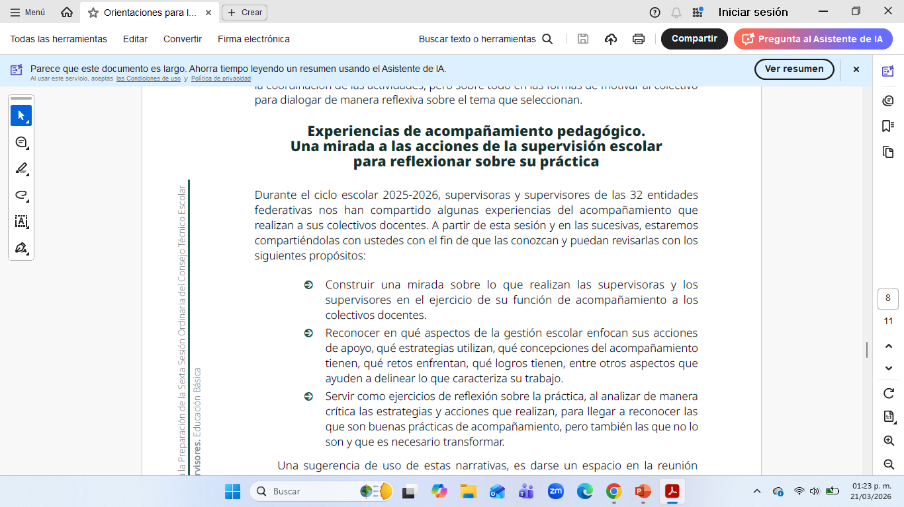

Slide 26
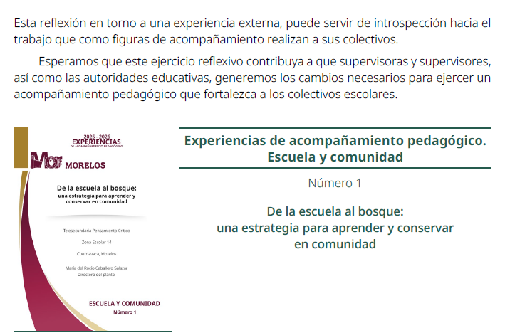

Slide 27
Una sugerencia de uso de estas narrativas, es darse un espacio en la reunión de preparación del CTE para analizar en colectivo alguna narrativa que hayan leído previamente, donde tomen nota de lo que consideran relevante respecto de la actuación y las acciones que se narran, dialogar en torno a la experiencia e intercambiar puntos de vista sobre aquello que creen que resultó bien, qué corresponde a un acompañamiento pedagógico efectivo, qué se puede mejorar o aquellas prácticas que se deben erradicar.

Slide 28
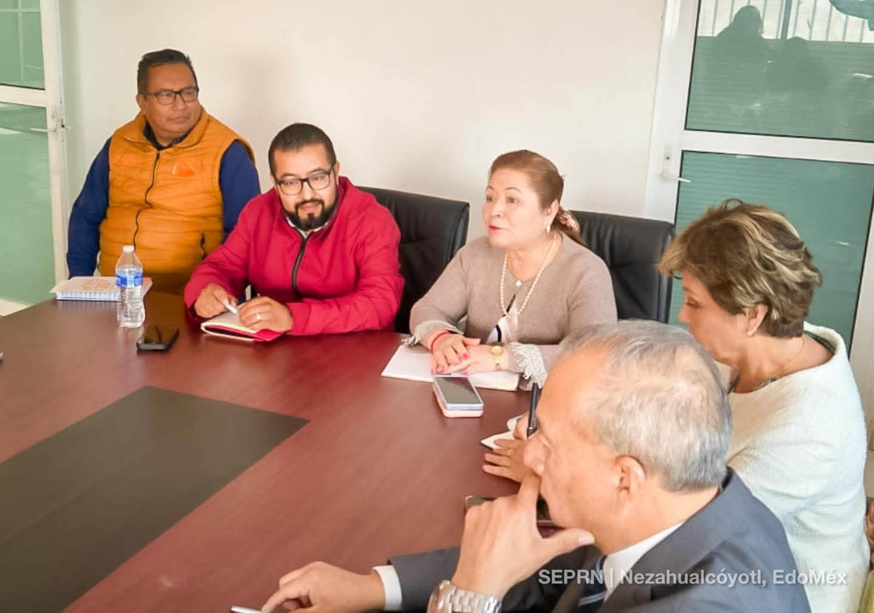
DIRECTRICES SUGERIDAS
Planear a través de una Carta Descriptiva la Sesión
Revisar los Acuerdos de la Sesión Anterior y tareas asignadas
Comprometerse a seleccionar, leer y analizar los insumos de la sesión
Promover la participación de todo el colectivo y Respetar los tiempos
Tomar Acuerdos sin perder de vista el interés superior de la niñez y los Protocolos de paz y prevención
Pasar de la Reflexión a la Acción

Slide 29


Insumos
Orientaciones para la Sexta Sesión Ordinaria del Consejo Técnico Escolar del tema seleccionado por cada escuela.
Video El liderazgo distribuido.

Slide 30
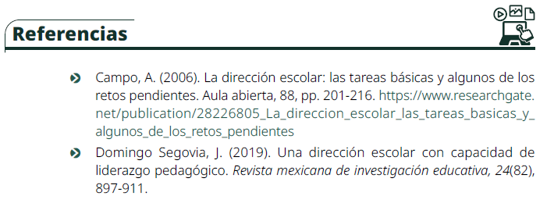

Slide 31
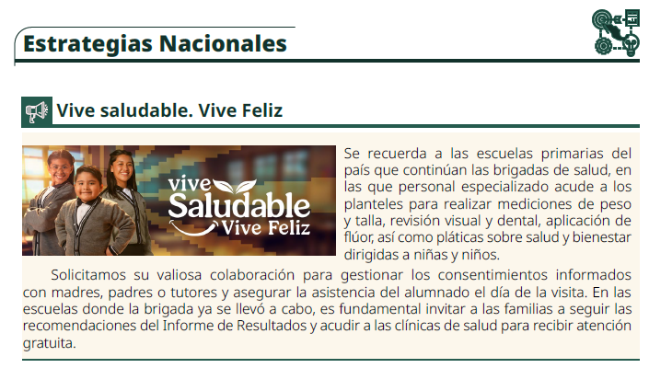

Slide 32
